Slide 1
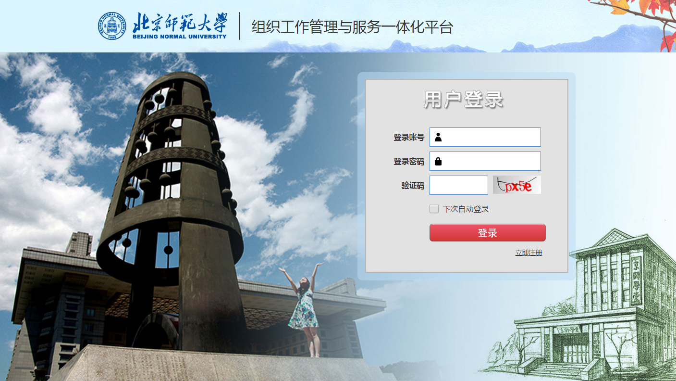
组织工作管理与服务一体化平台 （党建部分使用说明）
北京师范大学
2016-6-8

Slide 2
系统角色说明
非党员（群众）
可以入党申请、组织关系转入等操作
党员
查询党籍信息、组织关系转接等操作
流入党员
查询基本信息、流入党员转出操作
支部管理员
管理本支部党员信息、审批入党申请等操作
分党委党总支直属党支部管理员（以下均简称分党委管理员）
管理本分党委支部信息、党员信息、审批入党申请等操作
组织部党建管理员
管理所有分党委、党支部、党员信息，审批入党申请等操作

Slide 3
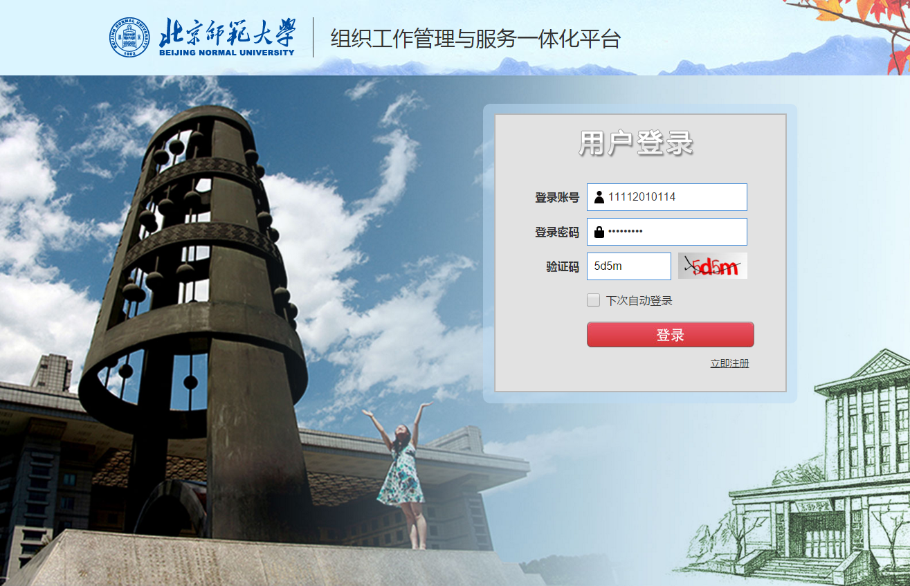
系统登录
访问地址：http://zzbgz.bnu.edu.cn
使用统一身份认证账号及密码进行登录（点击登录按钮或直接回车）
连续输错10次密码，10分钟后才可以重试。
“下次自动登录”选中后登录成功，如果没有主动退出（进入系统后点击右上角的【退出】按钮），则下次打开同一浏览器不需要重新登录。

Slide 4
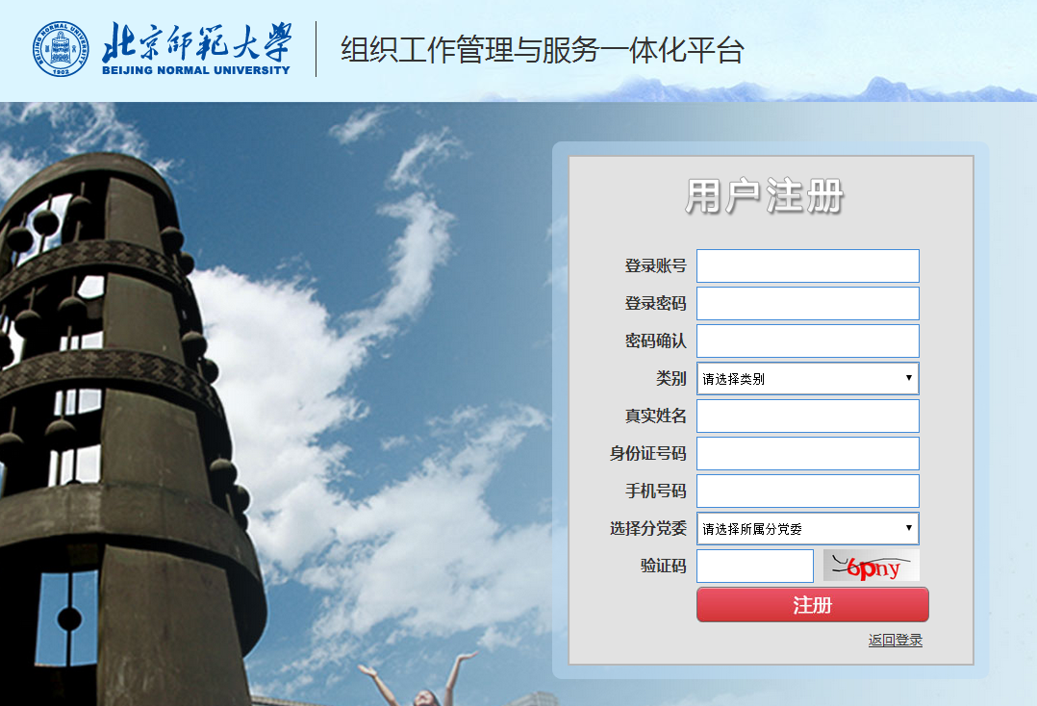
用户注册
点击登录框右下角【立即注册】按钮，进入注册页面
注意事项
用户名由3-10位的字母、下划线和数字组成，且不能以数字或下划线开头
密码由6-16位的字母、下划线和数字组成
每个身份证只能注册一个账号
分党委审批通过后，注册的账号可以正常使用本平台

Slide 5
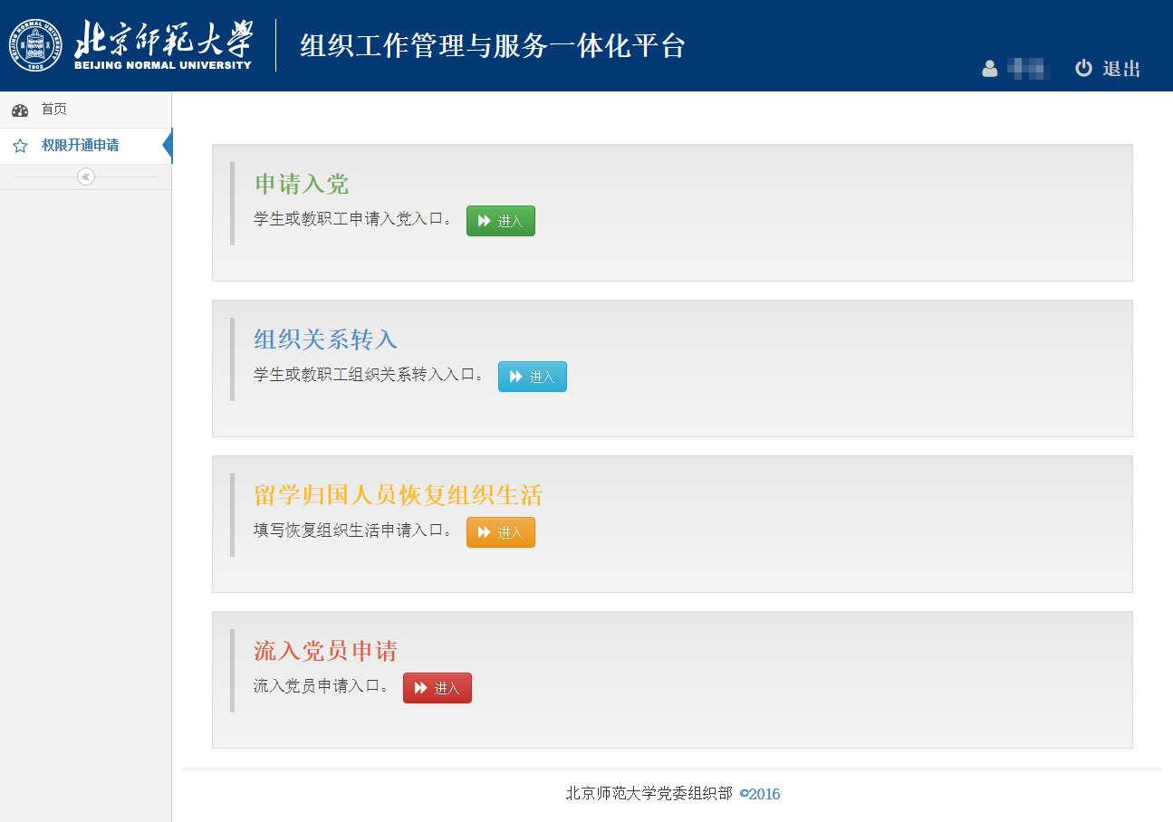
非党员登录

Slide 6
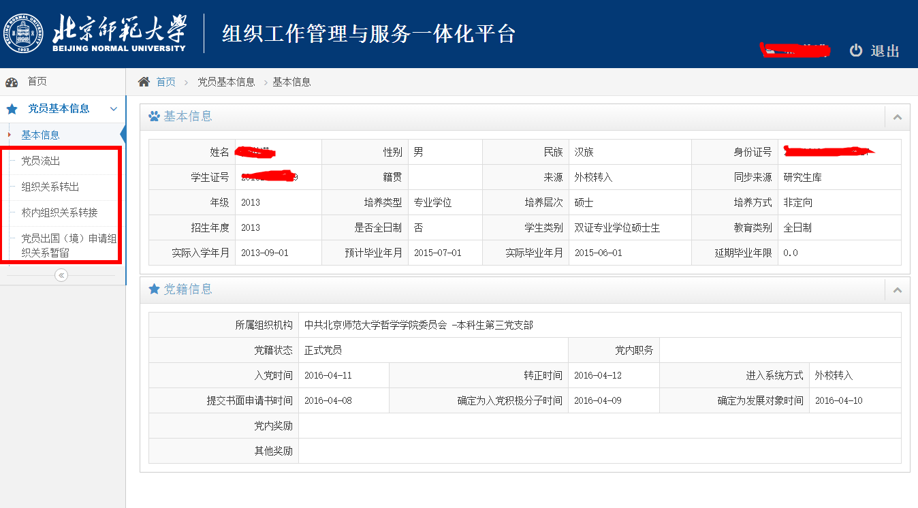
党员登录

Slide 7
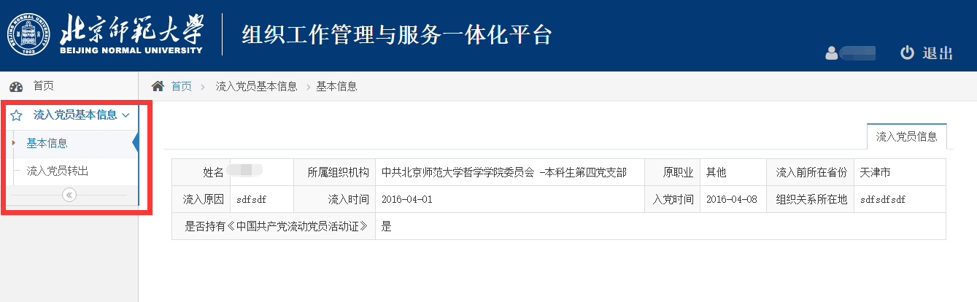
流入党员登录

Slide 8
党支部管理员权限
党员信息管理
入党申请审批
留学归国党员恢复组织关系审批
党员出党审批
流出党员审批
流入党员审批
流入党员转出审批
党员出国境查询
党员出国（境）申请组织关系暂留审批
分党委管理员权限
党员信息管理
分党委内部组织关系变动（支部批量转移）
入党申请审批
组织关系转出
组织关系转入
校内组织关系转接
留学归国党员恢复组织关系审批
党员出党审批
流出党员审批
流入党员审批
流入党员转出审批
党员出国境查询
党员出国（境）申请组织关系暂留审批
分党委审批时，需要设定暂留支部
用户注册审批
党支部管理
支部委员会管理

Slide 9
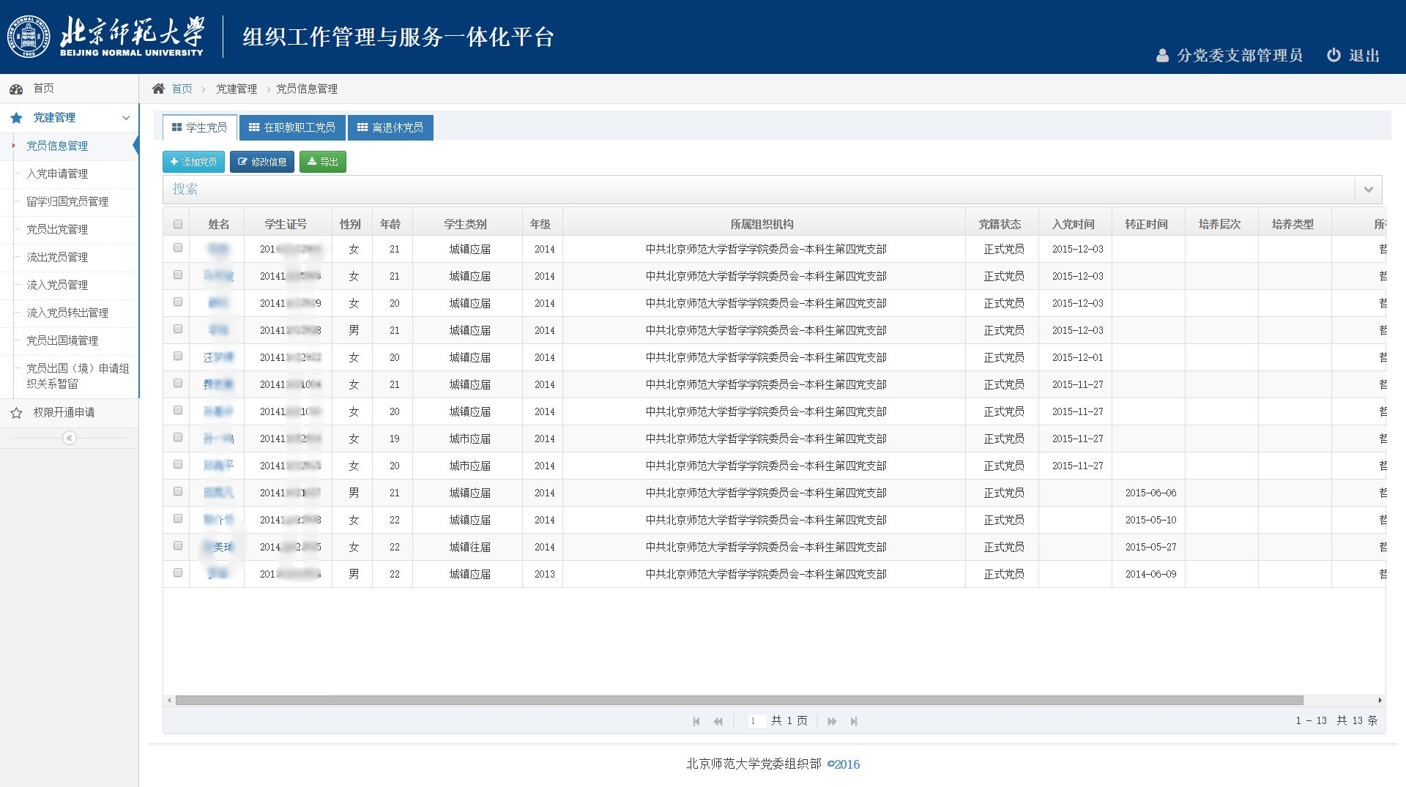
支部管理员管理界面

Slide 10
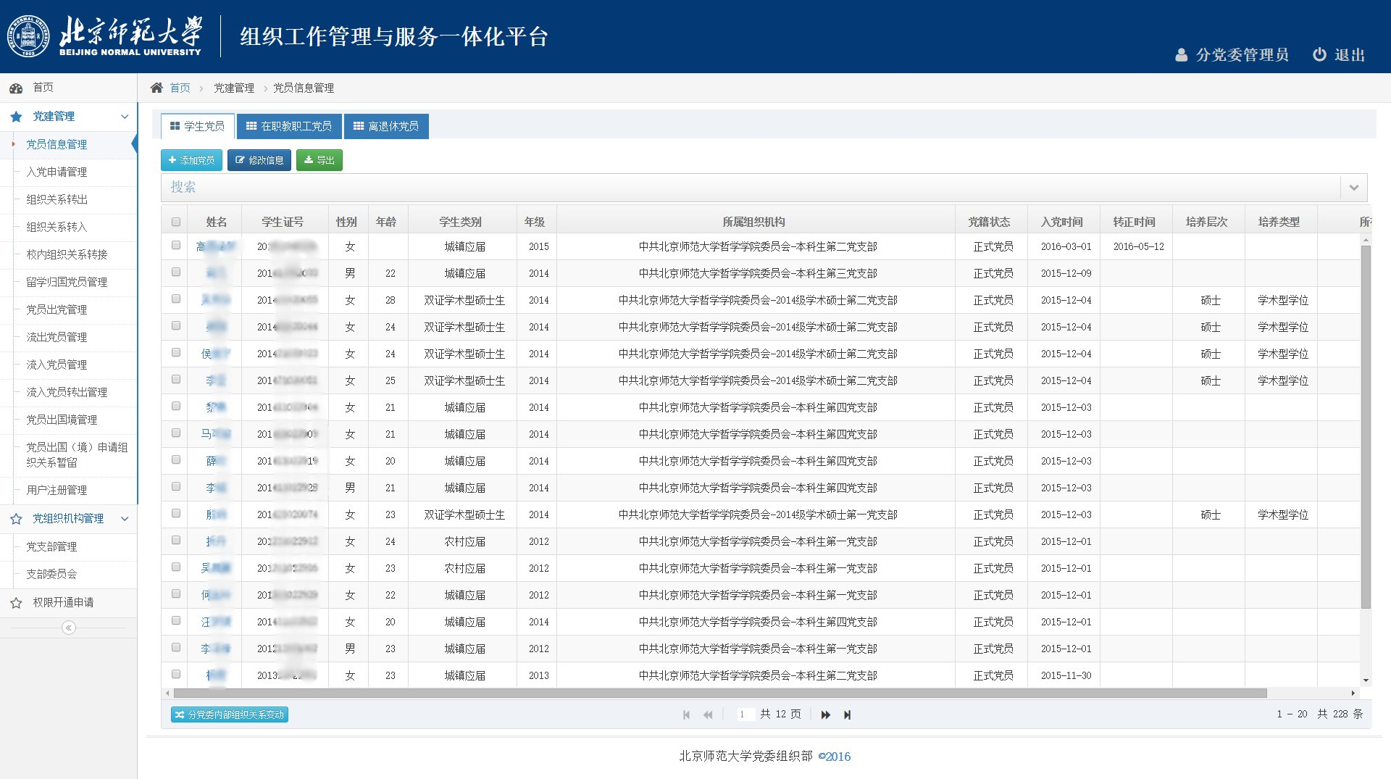
分党委管理员管理界面

Slide 11
分党委设置支部管理员
查看支部管理员
党组织机构管理→党支部管理→【支部名称】→支部管理员列表
添加支部管理员
方法一、在党支部里设置
党组织机构管理→党支部管理→【编辑管理员】
方法二、现任支部委员会中设置
党组织机构管理→支部委员会→【编辑委员】
删除支部管理员
方法一、在党支部的管理员列表中【删除】
党组织机构管理→党支部管理→【编辑管理员】
方法二、在现任支部委员会中【删除】/【删除管理员】
党组织机构管理→支部委员会→【编辑委员】
方法三、在查看分党委管理员中删除
党组织机构管理→党支部管理→【支部名称】→支部管理员列表→【删除】

Slide 12
审批顺序及说明
党支部审核 -> 分党委审核
包含模块： 流入党员、流入党员转出、流出党员、留学生归国恢复组织生活申请。
党支部完成审核前，党支部管理员可以打回申请
审批完成前，分党委管理员可以打回申请至前面的状态
直属党支部只需要一次审核
分党委审核 → 组织部审核
包含模块：组织关系转入、组织关系转出。
分党委完成审核前，分党委管理员可以打回申请
审批完成前，组织部管理员可以打回申请至前面的状态
组织关系转入：分党委、党总支审核，不需要组织部审核，但直属党支部审批后需要组织部审核

Slide 13
审批顺序及说明
党支部审核 → 分党委审核 → 组织部审核
包含模块：党员出党、党员出国（境）申请组织关系暂留。
党支部完成审核前，党支部管理员可以打回申请
分党委完成审核前，分党委管理员可以打回申请至前面的状态
审批完成前，组织部管理员可以打回申请至前面的状态
直属党支部审核后直接到组织部审核
转出分党委审核 → 转入分党委审核
包含模块：校内组织关系转接。
转出分党委完成审核前，转出分党委管理员可以打回申请
审批完成前，转入分党委管理员可以打回申请至前面的状态
分党委审核
包括模块：用户注册。

Slide 14
入党申请流程1/4

Slide 15
入党申请流程2/4

Slide 16
入党申请流程3/4

Slide 17
入党申请流程4/4

Slide 18
组织关系转入流程（1/3）

Slide 19
组织关系转入流程（2/3）

Slide 20
组织关系转入流程（3/3）

